Slide 1
Nucli d'activitat 3.4
  Nucli d'activitat 3.4
  El model de referència OSI: estructura de capes, comunicació entre capes, serveis, primitives, entitats i interfícies.
Notes:
Presentació: Nom. Index de les tres parts de la prova?
OBJECTIU: comprovació de l'aptitud pedagògica de l'aspirant i el seu domini de les tècniques necessàries per a l'exercici docent
CONCLUSIÓ: Degut a que el temps per aquesta prova es limitat, em centraré en les parts de la programació que són competència directa del professor i només esmentaré de forma ràpida les qüestions que venen fixades de forma normativa per alguns dels ents reguladors dels Cfs.
El meu objectiu és intentar demostrar en aquest temps límitat la meva capacitat com a docent, que puc ser bon comunicador, amb iniciativa i creativitat, sensible amb la diversitat a l'aula i als conflictes i/o problemes que poden sortir i que obviament predisposat a la innovació i adaptació a les circumstàncies

Slide 2


Història
Inicis
  Les xarxes van néixer sense una forma de fer comuna.
  A principis dels anys 80 es va disparar l'existència de xarxa i van començar a sorgir grans problemes de compatibilitats.
Organització Internacional per l'Estandardització (ISO)
  Aquesta organització va decidir posar ordre establint-hi un model estàndard de referència --> Model ISO basat en SNA.
  El model TCP/IP es va desplegar més ràpid.
  Tot i això OSI s'utilitza com a model de referència per ensenyar xarxes.

Slide 3
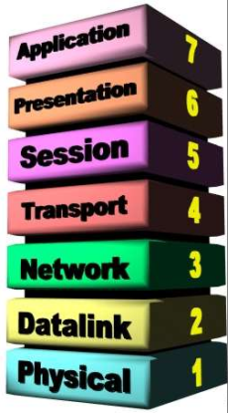



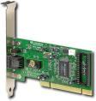


Model OSI
Dades
Aplicació
TRANPORT TCP
INTERNET
ROUTER/
ENCAMINADOR
ENLLAÇ
SWITCH/
CONMUTADOR

Slide 4
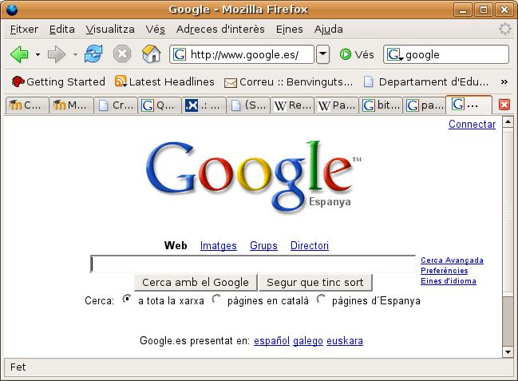
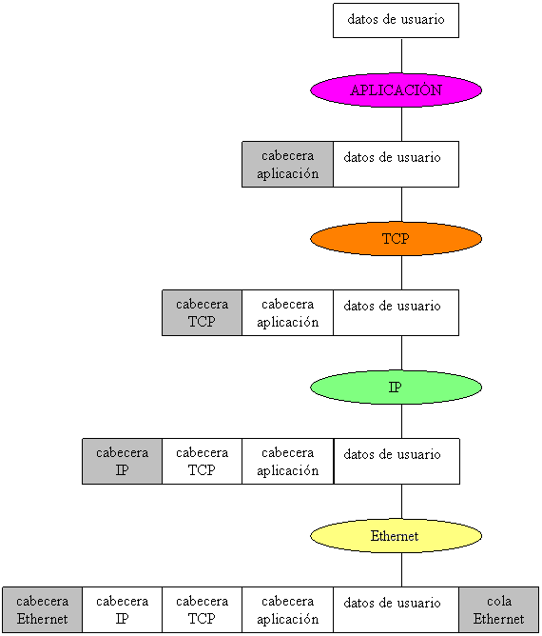





Model OSI. Bits, Paquets, trames ...
http://www.google.com
PROTOCOL HTTP
PROTOCOL
SSL?
CORREUS
CORREUS
HTML
Cable UTP5
Conector RJ-45

Slide 5
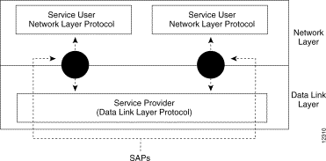


Serveis, Primitives, Interfícies i entitats
Cada servei es detalla en una sèrie de primitives de servei, les quals permeten establir un diàleg entre les dues capes.
Els nivells inferiors ofereixen serveis als superiors a través dels anomenats Service Acces Points
SAPS
PRIMITIVES
REQUEST
INDICATION
RESPONSE
CONFIRM
SERVEIS
INTERFICIE CAPES 3,4
INTERFICIE CAPES 3,4
Entitats pares. Protocol de la capa 3
(P. ex. IP)

Slide 6
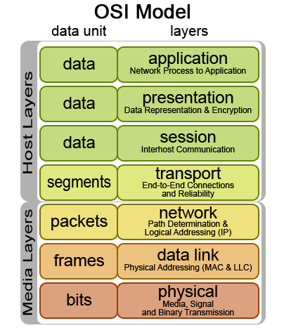
Unitats de dades
Cada capa té un tipus de dades
  Unitats de dades
    Dades pures
    Segments
    Packets
    Frames
    bits
Overhead
  Les comunicacions són “més lentes” del que haurien de ser.

Slide 7
Avantatges i Inconvenients
Avantatges del model de capes
  Divideix i venç. El problema de la comunicació es divideix en subproblemes (capes) més senzills de resoldre.
  Permet als diferents dispositius de maquinari o programari de xarxa comunicar-se d'una forma completament definida.
  Independitza de les implementacions de maquinari o programari entre capes. (P. ex un router Cisco pot comunicar-se amb un switch ComTrend).
  El fet que les capes estiguin separades evita la propagació d'errors o canvis entre capes i facilita el desenvolupament (similar al que succeïx en programació modular).

Slide 8
Avantatges i Inconvenients
Inconvenients
  Cada capa que s'introdueix augmenta la complexitat del sistema.
  El model TCP/IP té menys capes i es va orientar més a les capes baixes (físic/enllaç i xarxa) i va deixar menys normativitzat les capes altes (transport i aplicació).
  És impossible cobrir tots els casos amb capes. Cas de les subcapes MAC i subcapa d'enllaç del nivell dos en xarxes amb medi compartit (P. ex Ethernet).

Slide 9
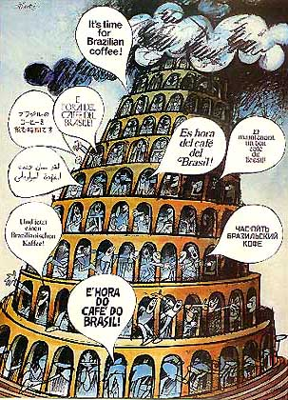
Importància del model OSI
Què succeiria si no haguessin models i estàndards en les comunicacions?
EL CAOS!
simbolitzat
per la història
bíblica de la
TORRE DE BABEL

Slide 10
Protocols
NIVELL D'APLICACIÓ
DNS, TLS/SSL, TFTP, FTP, HTTP, IMAP, IRC, NNTP, POP3, SIP, SMTP, SNMP, SSH, TELNET, BitTorrent, RTP, rlogin,
NIVELL DE PRESENTACIÓ
ASN.1, Videotex, Unicode, MIME, HTML, XML, ...
NIVELL DE SESSIÓ
RTSP, H.323, H.248, SIP, RPC,NetBT, SMB, SSL, TLS, ...
NIVELL DE TRANSPORT
TCP, UDP, SCTP, RTP, SPX, TCAP, DCCP, ...

Slide 11
Protocols
NIVELL DE XARXA
NetBEUI, OSPF, RIP, EIGRP, IP, IPX , .
NIVELL D'ENLLAÇ
Ethernet, Token Ring, LocalTalk, FDDI, X.21, X.25, Frame Relay, BitNet, CAN, ATM, Wi-Fi, HDLC, SDLC, CSMA/CD, CSMA/CA, ...
NIVELL FÍSIC
Codis NRZ, Codificació Manchester, Cable coaxial, Par trenat,10Base2, 10BASE5, 10BASE-T, 100BASE-TX, PDH, SDH, T-carrier, E-carrier, SONET, DSSS, FHSS

Slide 12

http://creativecommons.org/licenses/by-sa/2.5/deed.ca

